Slide 1
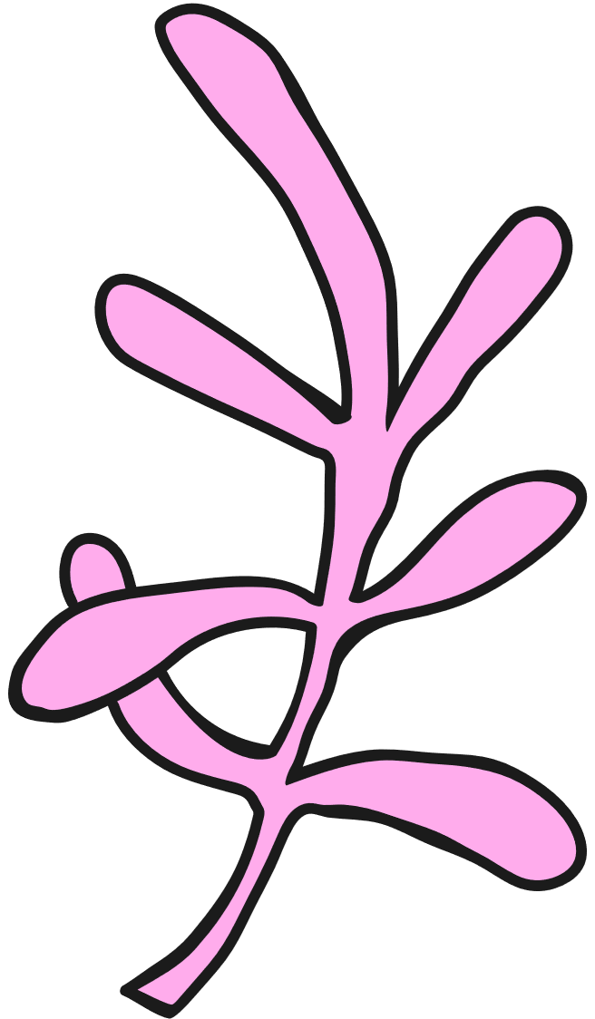
LOOSE PARTS SEBAGAI
BAHAN PEMBUATAN MEDIA PEMBELAJARAN
Dr. Silvie Mil, SE, M.Pd

Slide 2
Pre_test

Slide 3
Loose Parts….
from³ Reggio Emilia inspired

Slide 4
Kreativitas bukan hanya untuk yang berbakat, semua orang kreatif Ketika disediakan lingkungan dengan jenis dan jumlah variabel yang tepat (Nicolson)
Teori tentang Loose Parts pertama kali diluncurkan oleh seorang arsitek Simon Nicholson pada tahun 197

Slide 5
Apa itu Loose Parts ?
5
Benda-benda atau material apa saja yang dapat di pindahkan, dibawa,
dikombinasikan, didesain ulang, di lepaskan atau disatukan kembali dengan berbagai cara
Material yang tidak memiliki form yang spesifik atau panduan khusus yang dapat digunakan terpisah atau disatukan dengan material lain

Slide 6
Kelebihan Loose Part
Portabel: menarik bagi anak & memungkinkan mereka memiliki kepemilikan atas pengalaman bermain mereka
Terbuka: Mereka secara inheren flaksibel dan dapat digunakan dengan cara yang tak ada habisnya
Sensorik: Sempurna untuk belajar tekstur, bobot, pola, bentuk
Mendorong Imajinasi & Kreativitas: Anak-anak dapat menentukan tujuan dan bagaimana mereka akan digunakan
Sesuai perkembangan: Anak dapat mempergunakan sesuai dengan Tingkat perkembangan mereka

Slide 7
Kelebihan Loose Part
6
Meningkatkan variasi & Tingkat Pengalaman Bermain
Sosial, konstruktif, simbolis, dramatis, eksplorasi mereka
7
Hemat Biaya
Mudah didapatkan & Menyenangkan jika dikumpulkan
8
Mengembangkan Keterampilan & Kompetisi
Mendorong pemecahan masalah, Kerjasama, pengambilan Keputusan, keterampilan motoric halus dan kasar, kemandirian, kosakata, fisika, seni, matematika dan sains

Slide 8
Dimana Memperoleh Loose Parts…
9
Hutan
Bukit
Gunung
Sawah
Pesisir
Pantai
Kolam
Selokan
Sungai
Laut
Halaman
Dapur
Kebun
Jalan
Rumah
Bengkel
Limbah
Sisa industri
Yeni Rachmawa
ti@PGPAUD-UPI

Slide 9
Beragam Jenis Loose Parts
10
Yeni Rachmawati@PGPAUD-UPI

Slide 10
Apa Saja Jenis –Jenis Loose Parts..??
11
Bahan alam, …the best thing!
Baru kemudian Sintesis ..

Slide 11
Gabus
12
Kancing
Tutup botol Sekrup

Slide 12
¹³Batu
Kerang

Slide 13
Kayu
14

Slide 14
Biji –Bijian
15

Slide 15
Tube kertas
16
Pipa kertas
Stick ice cream kertas kue

Slide 16
Kain
17

Slide 17
18
Yeni Rachmawati@PGPAUD-UPI

Slide 18
Storage & Display
19
Yeni Rachmawati@PGPAUD-UPI

Slide 19
Artistik, Indah…
20
Mudah di akses
Kategorisasi
Alami
Rapi
Yeni Rachmawati@PGPAUD-UPI

Slide 20
21

Slide 21
Display ..
22

Slide 22
How To Play With The Loose Parts ..?
23
Yeni Rachmawati@PGPAUD-UPI

Slide 23
Berikan Kebebasan & Beragam Pengalaman….
6
Fase kanak-kanak saat anak menyerap berbagai pengalaman sensoris dan sense
Anak membutuhkan pengalaman yang kaya yang beragam untuk perkembangan otaknya
Pengalaman yang kaya dan beragam akan membuat anak cerdas

Slide 24
Pengalaman sensoris….
7
Melihat, menonton, mengamati,
Mendengar, menyimak,
Meraba, menyentuh, memegang, meremas,memotong, menekan, merasakan (kulit)
Mencium, menghidu
Mengecap, mencicipi
Yeni Rachmawati@PGPAUD-UPI

Slide 25
Apa yang dapat kita lakukan dengan Loose Parts ?
24
Membangun
Mengkonstruksi
Memainkan
Experiment
Invent
Merancang
Explore
Discovery
Evaluasi
Modifikasi
Memantulkan
Mempelajari
Berpikir
Menimbang
mengukur
menggambar
membuat
menghitung
mengecat
Memecah
Memotong
Menggelindingkan

Slide 26
Prinsip Utama
25
“Be a part”
Free mind,
Bebas..merdeka…
Kreatif
Original
No specific instruction
Bersyukur & Qonaah
Yeni Rachmawati@PGPAUD-UPI

Slide 27
Math & Sains

Slide 28
Eksplorasi
27

Slide 29
STEAM
Membuat Water Wall
Science | Sifat air mengalir dari dataran tinggi ke rendah
Technology | Water Wall di halaman sekolah
Engineering | Gambar dan desain water wall Membuat struktur water wall
Art | Membuat water wall dengan rapih Memilih bahan yang menarik
Mathematic | Berapa lama air mengalir dari botol pertama hingga terakhir Berapa lama kelereng menggelinding dari botol pertama hingga finish

Slide 30
Invent .. Technology..
29
Yeni Rachmawati@PGPAUD-UPI

Slide 31
Konstruksi
30
Yeni Rachmawati@PGPAUD-UPI

Slide 32
Seni & Kreativitas

Slide 33
Mandala
32
Yeni Rachmawati@PGPAUD-UP
I

Slide 34
D³³ iorama - Tematik
Yeni Rachmawati@PGPAUD-UPI

Slide 35
34
Craft animal
Yeni Rachmawati@PGPAUD-UPI

Slide 36
Craft - humans
n
36

Slide 37
Loose Parts & Literacy

Slide 38
Eksploring Lines
Garis lurus Lengkung Gelombang Simpul Bergerigi

Slide 39
Membuat pola

Slide 40
Mengisi Pola

Slide 41
Mengikuti alur

Slide 42
Menulis di pasir

Slide 43
Sosiodrama
43

Slide 44
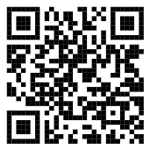
43
Pre_test

Slide 45
Terima kasih

